Slide 1
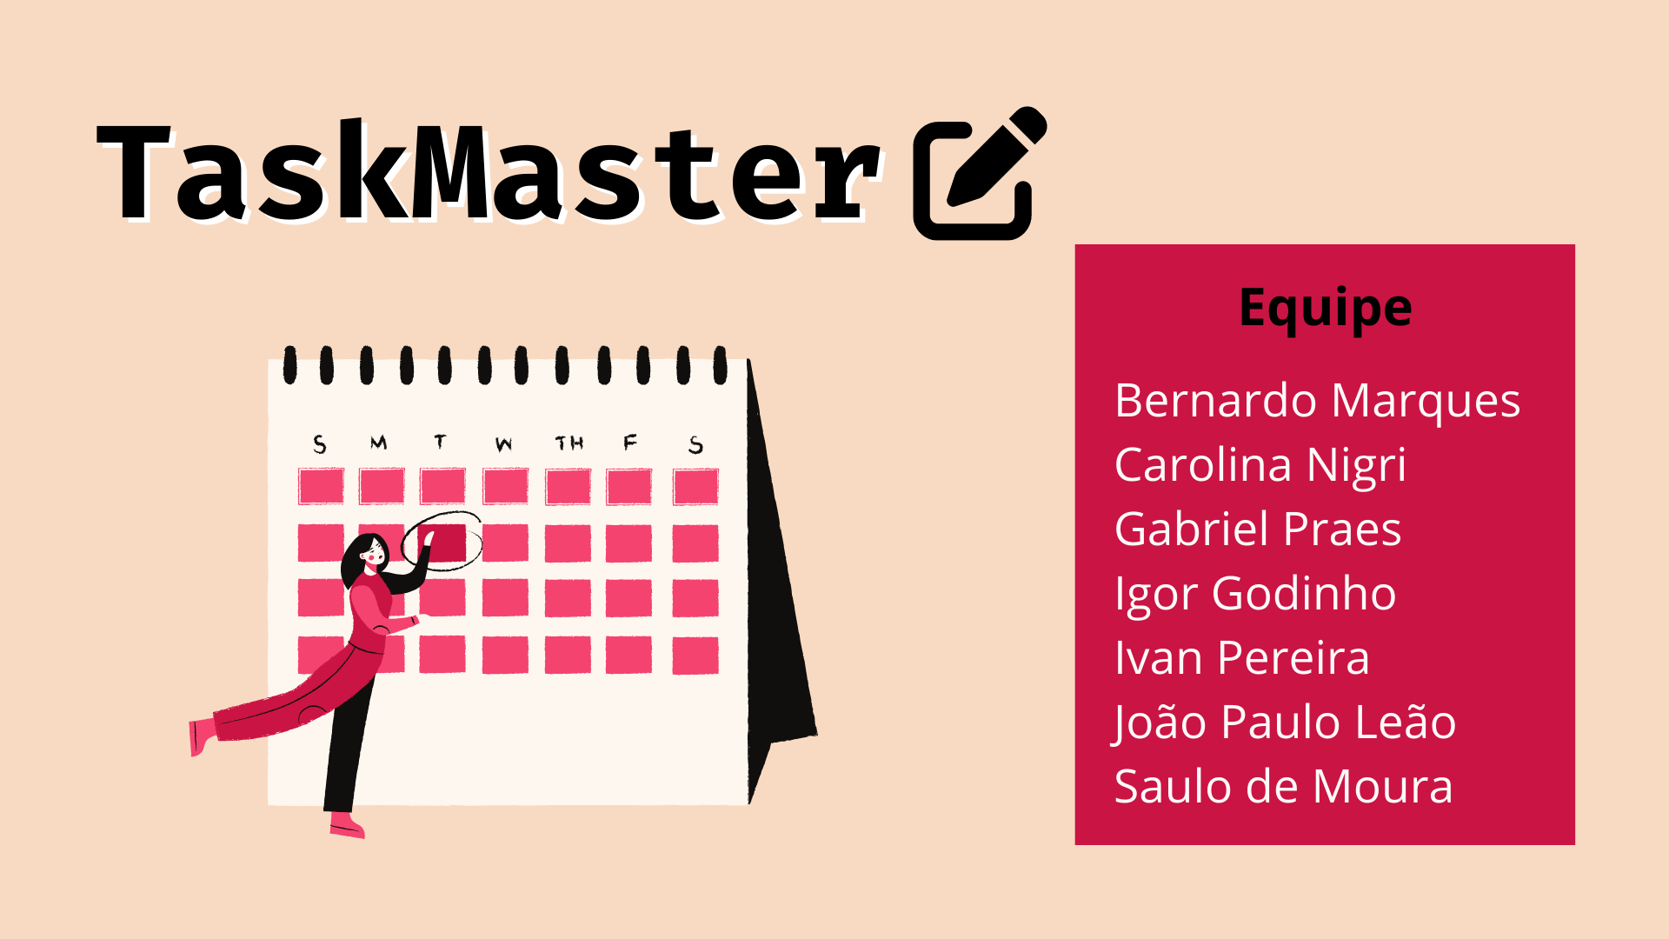
Notes:
Apresentar o grupo e o nome do projeto

Slide 2
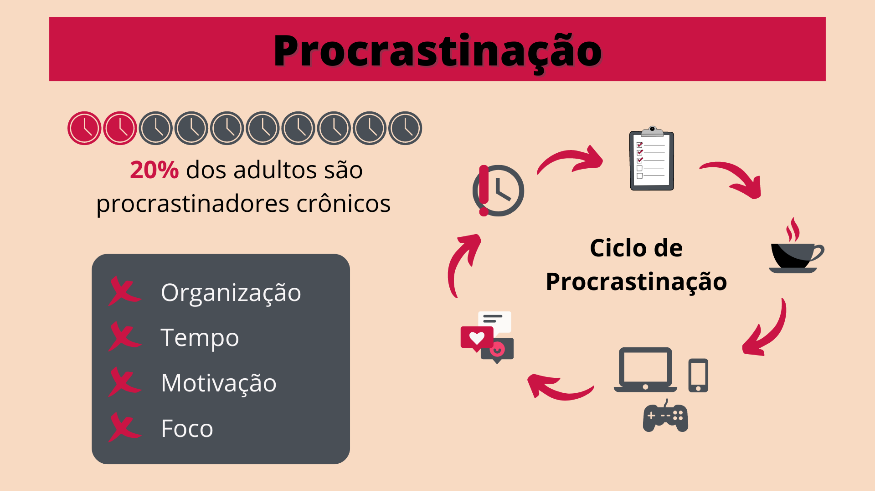
Notes:
Vamos tratar de dois problemas, que muitas das vezes se relacionam
Falar sobre o problema: procrastinação, algo que afeta muitas pessoas, prejudica a rotina/vida da pessoa
Dados: 20% é muito, uma em cada 5 pessoas
Causas (diversas): falta de organização, tempo, motivação, foco
Ciclo: tem tarefas p/fazer -> vai tomar um café -> se distrai com computador, celular, videogames -> olha redes sociais, conversa com alguém -> quando vê, não fez nada e tem pouco tempo (se repete)

Slide 3
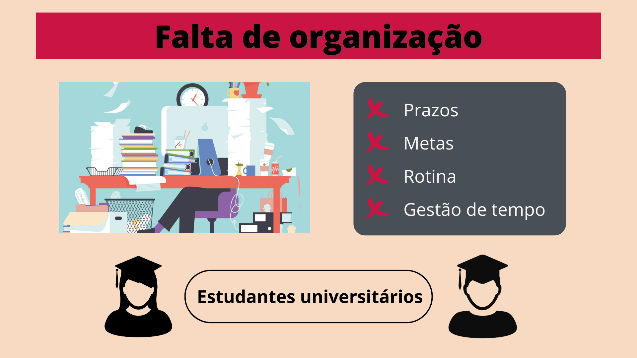
Notes:
Falar sobre o problema: falta de organização, também afeta muita gente, se relaciona com procrastinação
Consequências: não cumprir prazos, metas, não ter uma rotina, mal gestão de tempo
Público-alvo: muito diverso, pode acontecer com todo mundo, focamos nosso projeto em estudantes universitários

Slide 4
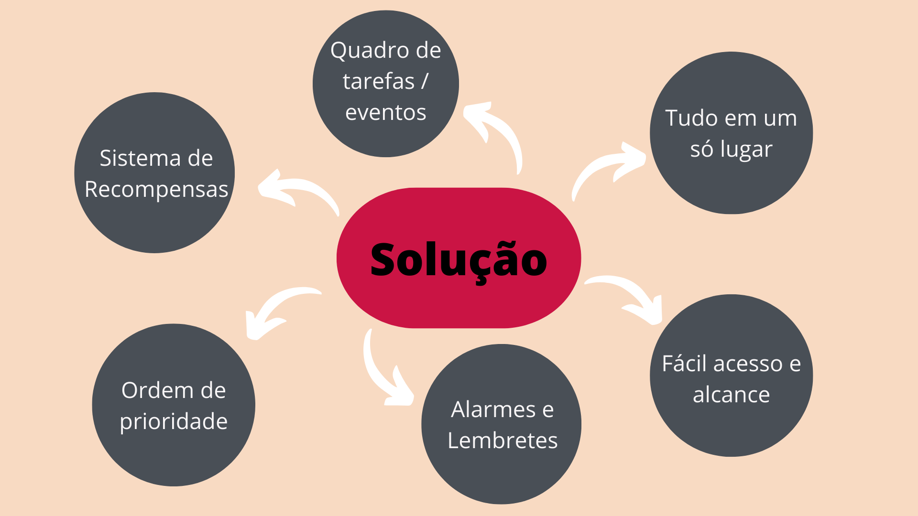
Notes:
Buscando solucionar esses problemas, pensamos em coisas que poderiam auxiliar as pessoas a se organizar e diminuir sua procrastinação
Quadro de tarefas/eventos: anotar seus afazeres, com todos seus detalhes, horários, etc
Tudo em só lugar: um software que pudesse reunir tudo oq o usuário precisa organizar
Sistema de Recompensas: algo que motivasse o usuário a fazer suas tarefas
Ordem de prioridade: organizar seguindo uma prioridade, usando cores por ex, para q o usuário faça aquelas tarefas primeiro
Alarmes e lembretes: mensagens que avisem sobre os horários/prazos
Fácil acesso e alcance: ser fácil de usar, poder ser usado no celular, computador, tablet

Slide 5
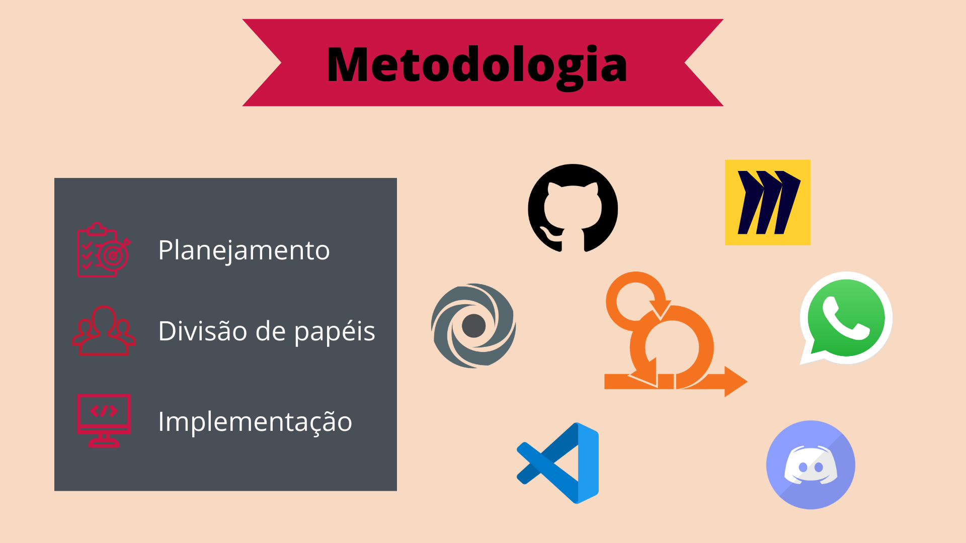
Notes:
Planejamento: Design thinking - entender o problema, pensar em uma solução e planejar o software
Divisão de papéis: Scrum - citar a divisão feita, mas q não conseguimos utilizar por completo a ideia da metodologia ágil, oq funcionou foi combinar partes de cada um pelo wpp/discord e desenvolver individualmente para juntar depois
Implementação: separar artefatos para cada, desenvolver oq propomos no planejamento da solução
Ferramentas: Miro, GitHub, Replit, VS Code, Whatsapp e Discord

Slide 6
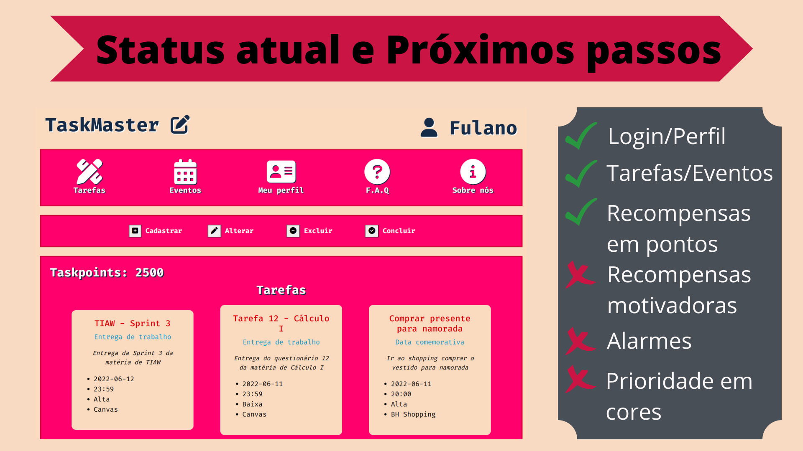
Notes:
(Mesma coisa - Slides 6 e 7)
Funcionalidades que conseguimos implementar:
Login/Perfil: usuário loga e tem no seu perfil suas tarefas, eventos e pontos
Tarefas/Eventos: quadro com tarefas e eventos cadastrados pelo usuário
Recompensas em pontos: quando conclui uma tarefa/evento ganha pontos (taskpoints), que podem ser trocados por estilos diferentes do site
Funcionalidades que NÃO conseguimos implementar:
Recompensas motivadoras: queríamos ter feito um sistema de recompensas mais interessante, mas isso poderia ter q envolver parcerias com empresas e outras coisas q não conseguiríamos fazer para esse trabalho
Alarmes e Prioridade em cores: falta de tempo para implementar, priorizamos outras funcionalidades

Slide 7
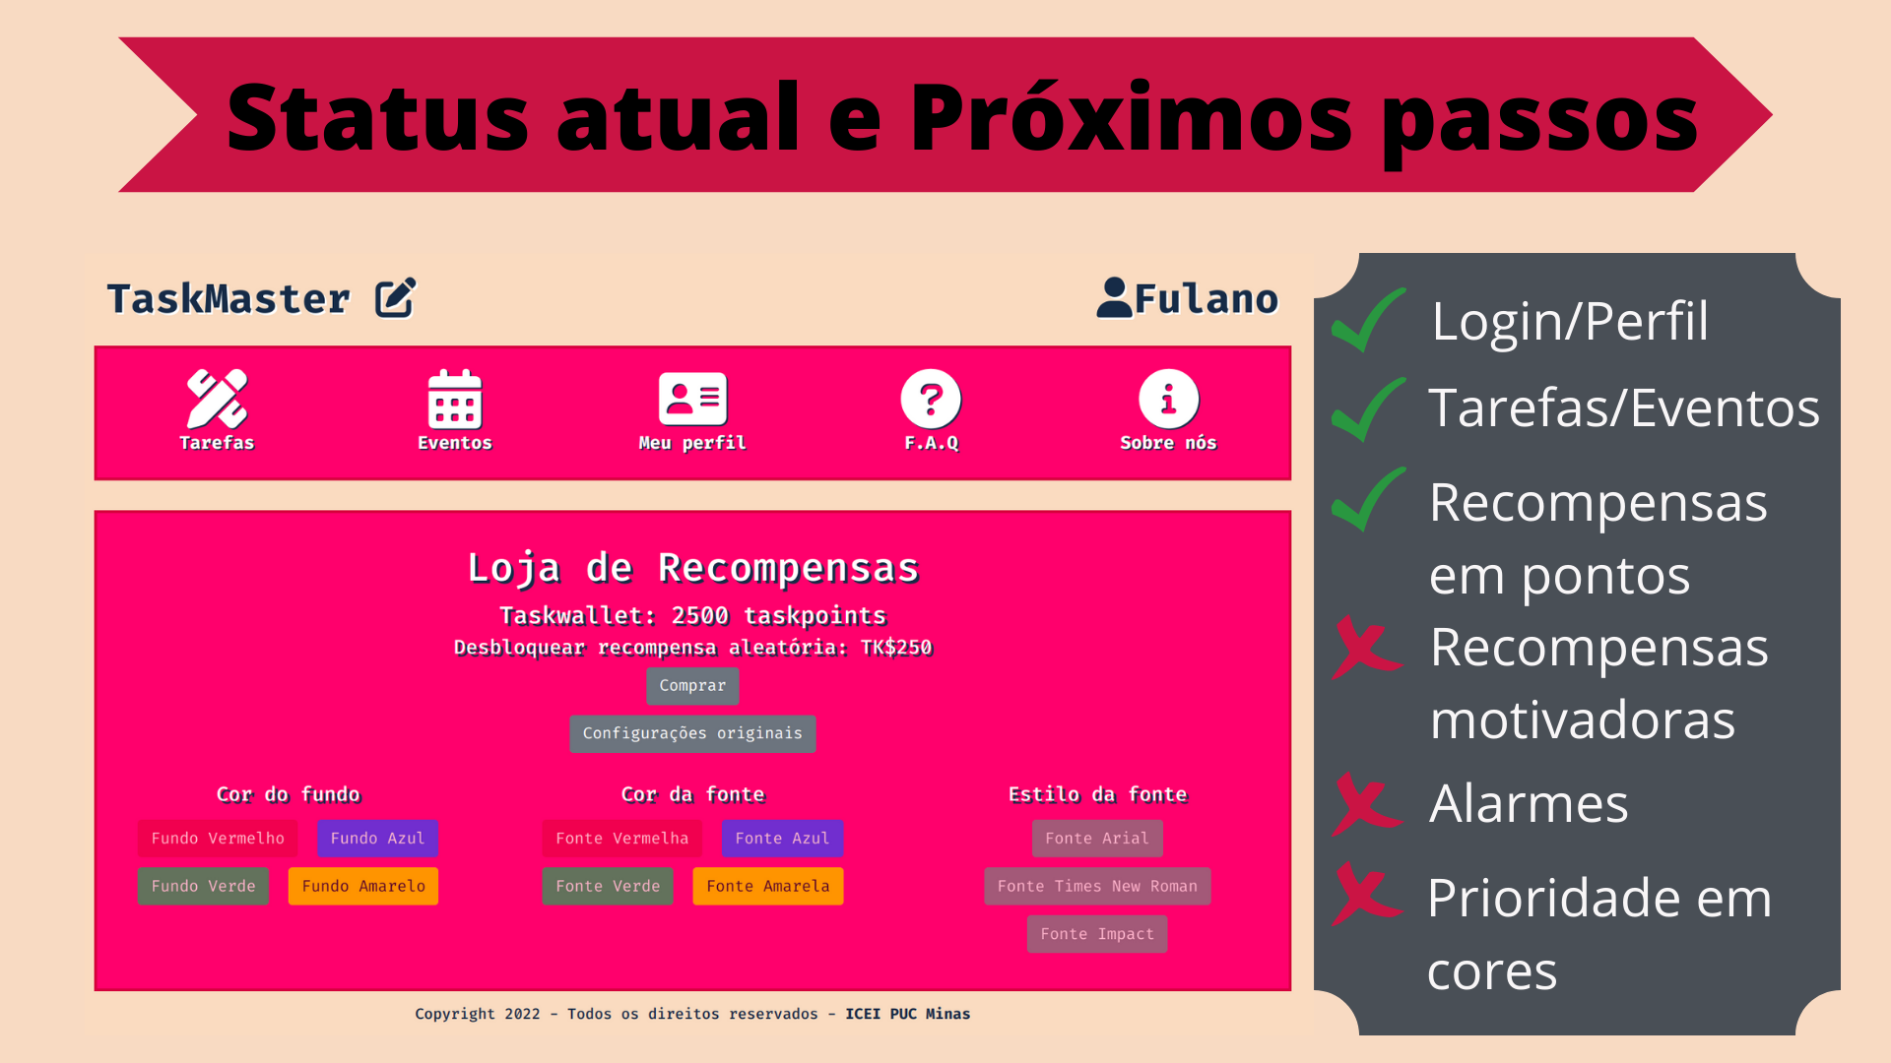
Notes:
(Mesma coisa - Slides 6 e 7)
Funcionalidades que conseguimos implementar:
Login/Perfil: usuário loga e tem no seu perfil suas tarefas, eventos e pontos
Tarefas/Eventos: quadro com tarefas e eventos cadastrados pelo usuário
Recompensas em pontos: quando conclui uma tarefa/evento ganha pontos (taskpoints), que podem ser trocados por estilos diferentes do site
Funcionalidades que NÃO conseguimos implementar:
Recompensas motivadoras: queríamos ter feito um sistema de recompensas mais interessante, mas isso poderia ter q envolver parcerias com empresas e outras coisas q não conseguiríamos fazer para esse trabalho
Alarmes e Prioridade em cores: falta de tempo para implementar, priorizamos outras funcionalidades

Slide 8
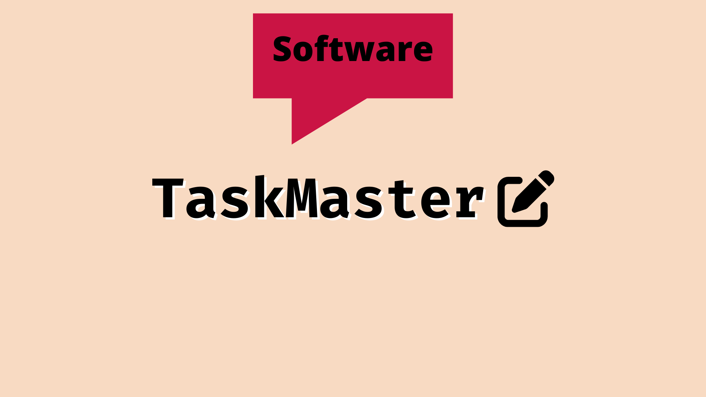
Acessar site
Notes:
Mostrar o site funcionando

Slide 9
